Slide 1


Salutare!
Web Testing - thinking-tester-contact-list
IT School Project – Automation using Java and Selenium

Slide 2
Web Testing - thinking-tester-contact-list
IT School Project – Automation using Java and Selenium
Salutare!

Slide 3
Web Testing - thinking-tester-contact-list
IT School Project – Automation using Java and Selenium
Eu sunt Tw1xy si iti voi prezenta proiectul care mi-a consumat minim o luna din viata mea…

Slide 4
Cuprins
Web Testing - thinking-tester-contact-list
IT School Project – Automation using Java and Selenium
Sa incepem zic, nu?

Slide 5

Cuprins
Framework

Slide 6
Cuprins
Framework

Slide 7
Framework? Adica ce am folosit sa realizam proiectul
Cuprins
Framework
Test Cases

Slide 8
Test Cases – Testele in sine, detaliate
Cuprins
Framework
Test Cases

Slide 9
Test Cases – Testele in sine, detaliate
Cuprins
Framework
Test Cases
Visual Studio Code Run

Slide 10
Aici vedem daca ne-am chinuit degeaba o luna sau nu
Cuprins
Framework
Test Cases
Visual Studio Code Run

Slide 11
Aici vedem daca ne-am chinuit degeaba o luna sau nu
Sa incepem zic, nu?
Cuprins
Frameworks
Test Cases
Visual Studio Code Run

Slide 12
Aici vedem daca ne-am chinuit degeaba o luna sau nu
Sa incepem zic, nu?
Cuprins
Framework
Test Cases
Visual Studio Code Run

Slide 13
Frameworks
Aici vedem daca ne-am chinuit degeaba o luna sau nu
Framework
Test Cases
Visual Studio Code Run

Slide 14
Aici vedem daca ne-am chinuit degeaba o luna sau nu
Frameworks
Codul acesta a fost creat folosind Java împreună cu framework-ul Selenium pentru a facilita testarea automată, fiind atât robust, cât și eficient. Profitând de capabilitățile puternice de automatizare web ale Selenium și de flexibilitatea Java, asigură o execuție fiabilă a testelor și rezultate precise.

Slide 15
Aici vedem daca ne-am chinuit degeaba o luna sau nu
Frameworks
Codul acesta a fost creat folosind Java împreună cu framework-ul Selenium pentru a facilita testarea automată, fiind atât robust, cât și eficient. Profitând de capabilitățile puternice de automatizare web ale Selenium și de flexibilitatea Java, asigură o execuție fiabilă a testelor și rezultate precise.

Slide 16
Aici vedem daca ne-am chinuit degeaba o luna sau nu
TestCases

Slide 17
TestCase ID: tc_auto_01
Obiectiv?
Obiectiv: Verifica daca user-ul isi poate creea un cont nou

Slide 18
Ce conditii ne trebuie?
TestCase ID: tc_auto_01
Obiectiv?
Obiectiv: Verifica daca user-ul isi poate creea un cont nou
Preconditii:
Browser-ul este deschis pe pagina thinking-tester-contact-list.herokuapp.com

Slide 19
Obiectiv?
TestCase ID: tc_auto_01
Ce conditii ne trebuie?
Obiectiv: Verifica daca user-ul isi poate creea un cont nou
Preconditii:
Browser-ul este deschis pe pagina thinking-tester-contact-list.herokuapp.com

Slide 20
Si cam atat nu?
TestCase ID: tc_auto_01
Ce conditii ne trebuie?
Obiectiv: Verifica daca user-ul isi poate creea un cont nou
Preconditii:
Browser-ul este deschis pe pagina thinking-tester-contact-list.herokuapp.com

Slide 21
TestCase ID: tc_auto_01
Si cam atat nu?
Obiectiv: Verifica daca user-ul isi poate creea un cont nou
Preconditii:
Browser-ul este deschis pe pagina thinking-tester-contact-list.herokuapp.com
Test Steps:
Click pe butonul de “Sign up” de pe pagina.
Introduce datele dorite(aici le avem prestabilite deja)
Apasa butonul “Submit” si asteapta pentru creearea contului

Slide 22
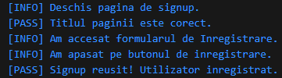
Si acesta este doar 1 din 5….
TestCase ID: tc_auto_01
Obiectiv: Verifica daca user-ul isi poate creea un cont nou
Preconditii:
Browser-ul este deschis pe pagina thinking-tester-contact-list.herokuapp.com
Test Steps:
Click pe butonul de “Sign up” de pe pagina.
Introduce datele dorite(aici le avem prestabilite deja)
Apasa butonul “Submit” si asteapta pentru creearea contului
Ce ar trebuii sa se intample:
User-ul isi creeaza contul si este redirectionat la pagina unde isi adauga contacte

Slide 23
TestCase ID: tc_auto_01
Si acesta este doar 1 din 5….
Obiectiv: Verifica daca user-ul isi poate creea un cont nou
Preconditii:
Browser-ul este deschis pe pagina thinking-tester-contact-list.herokuapp.com
Test Steps:
Click pe butonul de “Sign up” de pe pagina.
Introduce datele dorite(aici le avem prestabilite deja)
Apasa butonul “Submit” si asteapta pentru creearea contului
Ce ar trebuii sa se intample:
User-ul isi creeaza contul si este redirectionat la pagina unde isi adauga contacte

Slide 24
TestCase ID: tc_auto_01
Obiectiv: Verifica daca user-ul isi poate creea un cont nou
Prin urmatoarele teste o sa trecem un pic mai rapid deoarece suntem pe graba, adica daca nu ma incadrez sa iti prezint acest proiect in 15 minute nu se mai ia nota buna.
Preconditii:
Browser-ul este deschis pe pagina thinking-tester-contact-list.herokuapp.com
Test Steps:
Click pe butonul de “Sign up” de pe pagina.
Introduce datele dorite(aici le avem prestabilite deja)
Apasa butonul “Submit” si asteapta pentru creearea contului
Ce ar trebuii sa se intample:
User-ul isi creeaza contul si este redirectionat la pagina unde isi adauga contacte

Slide 25
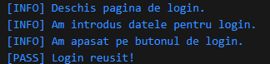
TestCase ID: tc_auto_02
2/5
Obiectiv: Verifica daca user-ul se poate loga cu contul creeat
Preconditii:
Browser-ul este deschis pe pagina thinking-tester-contact-list.herokuapp.com
Test Steps:
Introduce datele de login (chiar cele de abia le-am folosit la signup)
Apasa butonul “Submit”
Ce ar trebuii sa se intample:
User-ul se logheaza cu contul creat anterior

Slide 26
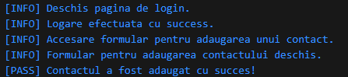
TestCase ID: tc_auto_03
3/5
Obiectiv: Creearea unui contact nou
Preconditii:
Browser-ul este deschis pe pagina thinking-tester-contact-list.herokuapp.com
Test Steps:
Login cu datele folosite anterior
Apasarea butonului de “Add a New Contact”
Completarea campurilor cu date
Apasarea butonului de “Submit”
Ce ar trebuii sa se intample:
User-ul dupa loghare poate creea un nou contact
User-ul creeaza cu success un now contact

Slide 27

TestCase ID: tc_api_01
4/5
Obiectiv: Creearea unui contact nou folosind cereri API
Preconditii:
API endpoint: https://thinking-tester-contact-list.herokuapp.com/contacts
User-ul are credidentiale valide cand se autentifica
Test Steps:
Verificam daca autentificarea a reusit
Definim datele contactului nou
Trimitem cererea “POST” catre API endpoint
Ce ar trebuii sa se intample:
Creearea unui nou contact
Verificarea raspunsului dupa folosirea “POST” sa fie 201 OK
Dupa autentificare primim si bearer token

Slide 28

TestCase ID: tc_api_02
5/5 ding,ding,ding
Obiectiv: Creearea unui contact nou folosind cereri API
Preconditii:
API endpoint: https://thinking-tester-contact-list.herokuapp.com/contacts
User-ul are credidentiale valide cand se autentifica
Exista cel putin un contact creeat deja.
Test Steps:
Verificam daca autentificarea a reusit
Trimitem cererea “GET” pentru a obtine lista de contacte
Trimitem cererea “DELETE” pentru a sterge primul contact din lista
Ce ar trebuii sa se intample:
Stergerea ultimului contact creat din lista
Verificarea raspunsului dupa folosirea “DELETE” sa fie 200 OK

Slide 29
5/5 ding,ding,ding
TestCase ID: tc.baza.01
Obiectiv: Creearea unui contact nou folosind cereri API
Preconditii:
API endpoint: https://thinking-tester-contact-list.herokuapp.com/contacts
User-ul are credidentiale valide cand se autentifica
Exista cel putin un contact creeat deja.
Test Steps:
Verificam daca autentificarea a reusit
Trimitem cererea “GET” pentru a obtine lista de contacte
Trimitem cererea “DELETE” pentru a sterge primul contact din lista
Ce ar trebuii sa se intample:
Stergerea ultimului contact creat din lista
Verificarea raspunsului dupa folosirea “DELETE” sa fie 200 OK

Slide 30
TestCase ID: tc.baza.01
Adica baza?
Baza codului:
Fiecare cod prezentat aici se bazează pe un cod de bază care extinde fiecare test de automatizare, pentru a face totul mai ordonat și organizat.

Slide 31
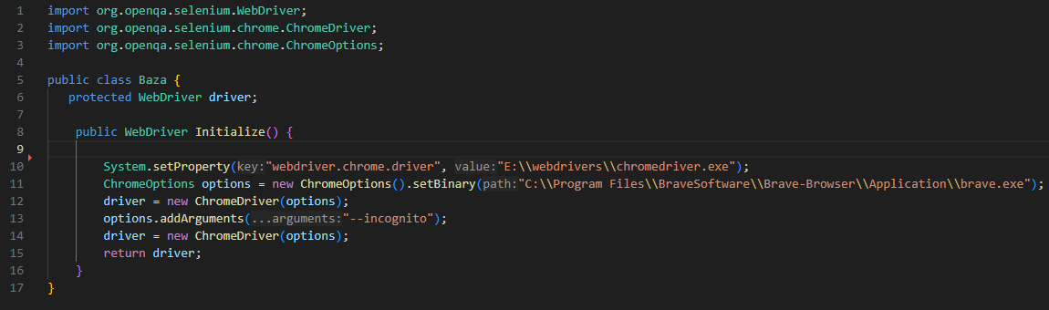

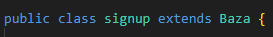
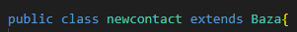
Adica baza?
TestCase ID: tc.baza.01?
Baza codului:
Fiecare cod prezentat aici se bazează pe un cod de bază care extinde fiecare test de automatizare, pentru a face totul mai ordonat și organizat.
De exemplu, pentru testele de automatizare simplu am folosit baza pentru a initializa in alt fisier webdriver-ul si sa nu mai incarc testul propriuzis cu atatea linii
Si fiecare cod la inceput arata asa:

Slide 32
Adica baza?
TestCase ID: tc.baza.01?
Baza codului:
Fiecare cod prezentat aici se bazează pe un cod de bază care extinde fiecare test de automatizare, pentru a face totul mai ordonat și organizat.
De exemplu, pentru testele de automatizare simplu am folosit baza pentru a initializa in alt fisier webdriver-ul si sa nu mai incarc testul propriuzis cu atatea linii
Si fiecare cod la inceput arata asa:

Slide 33
Baza codului:
Fiecare cod prezentat aici se bazează pe un cod de bază care extinde fiecare test de automatizare, pentru a face totul mai ordonat și organizat.
De exemplu, pentru testele de automatizare simplu am folosit baza pentru a initializa in alt fisier webdriver-ul si sa nu mai incarc testul propriuzis cu atatea linii
Adica baza?
TestCase ID: tc.bazaapi.01?
Si fiecare cod la inceput arata asa:

Slide 34
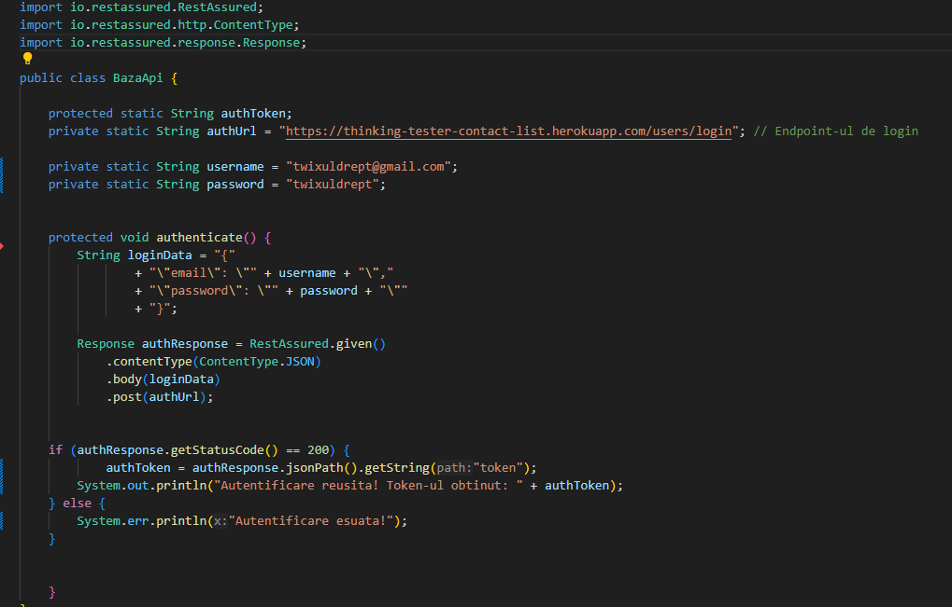
Adica baza?
TestCase ID: tc.bazaapi.01?
Baza codului:
Iar pentru testele de api, aceasta baza a fost folosita pentru a face rost de authorizationToken(Bearer Token) si de a face login ul pe site unde fara aceasta testele de api nu ar fi functiona dand eroare ca missing token sau not logged in

Slide 35
Adica baza?
Test Results
Baza codului:
Iar pentru testele de api, aceasta baza a fost folosita pentru a face rost de authorizationToken(Bearer Token) si de a face login ul pe site unde fara aceasta testele de api nu ar fi functiona dand eroare ca missing token sau not logged in

Slide 36
Test Results
Test Cases | Description | Pass | Fail
tc_auto_01 | Verifică dacă utilizatorul poate crea un cont. |  | -
tc_auto_02 | Verifică dacă utilizatorul se poate loga cu credențialele folosite la înregistrare. |  | -
tc_auto_03 | Verifica daca user-ul poate creea un contact nou |  | -
tc_api_01 | Verifica daca user-ul poate creea un contact nou folosind API |  | -
tc_api_02 | Verifica daca user-ul poate sterge primul contact din lista folosind API |  | -

Slide 37

Thank You

